Slide 1
Kriz İletişimi

Slide 2
Kriz Nedir?
Kriz, bir kurumun kriz öngörme ve önleme mekanizmalarını yetersiz bırakan, üst düzey hedeflerini ve işleyiş düzenini tehdit eden, bazen kurumun yaşamını tehlikeye sokan, karar verilip uygulamaya geçilmeden önce tepki süresini kısıtlayan ve oluşumuyla da karar vericiler için sürpriz niteliği taşıyarak kurumda gerilim yaratan durumdur.

Slide 3
Doğabilecek Krizlerin Kökenleri
İç Çevre Faktörleri
Dış Çevre Faktörleri

Slide 4
İç Çevre Faktörleri
Örgütün çevresini izlerken takındığı genel tutum
Örgütlerdeki hiyerarşik yapılanmalardan kaynaklanan problemler
Üst düzey yönetimin yönetim anlayışı ve otoriteyi kullanma biçimi

Slide 5
Dış Çevre Faktörleri
Doğal faktörler
Ekonomik faktörler
Teknolojik faktörler
Hukuki faktörler
Siyasi faktörler
Toplumsal ve kültürel faktörler
Uluslararası faktörler

Slide 6
Kriz Yönetimi Nedir?
Kriz olarak nitelendirilen durumu ortadan kaldırmak için planlı, sistematik ve rasyonel bir şekilde uygulanan faaliyetler topluluğudur.

Slide 7
Kriz Yönetimi Süreci
Kriz yönetimi süreci, krize hazırlıklı olmayı, krizi yönetmeyi ve krizi değerlendirmeyi içeren döngüsel bir süreçtir ve etkili bir planlamayı gerektirir.
Krizin yönetimi sürecinin ayrılmaz bir parçası da krizin iletişiminin yönetilmesidir. Hedef kitleler krizin neden önlenemediğini, kurumun kriz sürecini yönetmek için ne gibi adımlar attığını ve kriz sonrasında herşeyin normale dönmesi için ne gibi planları olduğunu bilmek isterler. Uygun bilginin belirli hedef kitlelerle zamanında paylaşılması etkili bir kriz yönetiminin olmazsa olmaz bir parçasıdır.

Slide 8
Kriz Yönetiminin Unsurları
Krize hazırlıklı olma
Krizin bildirilmesi
Kriz iletişimi
Krizin telafisi

Slide 9
Kriz İletişimi Nedir?
Kriz iletişimi kriz öncesi, kriz dönemi ve kriz sonrası iletişim çabalarını kapsayan uzun süreli bir iştir.
Kriz öncesi çabalar kriz unsurlarının fark edilmesini ve alınması gereken önlemler için yol gösterici olmayı amaçlar. Kriz sonrası iletişim çabaları ise algıları etkilemek, pozitif imajı devam ettirmek ve imajı yeniden oluşturmak içindir.

Slide 10
Yaşanan krizin büyüklüğüne bağlı olarak kriz iletişimi sürecinde sadece belirli hedef kitlelerle iletişime girmek ya da kurumun tüm mevcut hedef kitlelerini göz önünde bulundurmak gerekebilir.

Slide 11
Bir Kriz İletişimi Planı
Kriz durumunda örgütün göstereceği tavra ilişkin ayrıntılı bir yönerge sağlamalı,
Potansiyel acil durumları öngörerek yanıtlar geliştirmeli,
Gerekli ekipmanları ve personeli tespit etmeli,
Kriz dönemlerine ilişkin prosedürlere dair kılavuzlar ve kontrol listeleri sunmalı.

Slide 12
Kriz Dönemlerinde İletişim Kurarken
Söyleyin
Hızlı bir şekilde söyleyin
Doğruyu hızlı bir şekilde söyleyin

Slide 13
Kriz iletişimi kurarken temel ilkeler
Dürüstlük
Öncelik
Tutarlılık
İlgi

Slide 14
Hedef gruplar
Çalışanlar
Medya
Yönetsel kuruluşlar
Özel ilgi grupları

Slide 15
Medya
Yerel
Ulusal
Uluslararası
Uzmanlaşmış

Slide 16
Kriz sürecinde medya ile ilişkiler
Kriz dönemlerinde iletişim kurulması gereken en hayati hedef kitle medyadır çünkü insanlar kurumun yaşadığı kriz durumuna ilişkin bilgiyi medya dolayımıyla edinirler. Bu nedenden dolayı kriz sırasında ve sonrasında medyayla sağlıklı bir iletişim kurmak ve medyaya krize ilişkin aradığı bilgiyi sunmak çok önemlidir.
Kurum medya ile bilgi paylaşmaya yanaşmadığı takdirde medya mensupları bu bilgileri başka kaynaklardan edinmeye yönelecekler ve bu da kurumun bilgi akışı üzerindeki kontrolünü ortadan kaldıracaktır. Kurumun kriz öncesinde olası bir kriz durumunda iletişim içinde olması gereken medya organlarını, bu medya organları içinde olası bağlantı isimlerini ve erişim bilgilerini önceden belirlemesi ve medyayla bu süreçte ilişkileri yönetmeye ilişkin bir stratejiyi önceden geliştirmesi önem taşır.

Slide 17
Kriz iletişimi takımı
Krize ilişkin enformasyonu medya dolayımıyla kamu ile paylaşır,
Basın bültenleri hazırlar ve dağıtır,
Medyaya ve kamuya ulaşacak tüm materyalleri denetler,
Medyadan gelecek soruları yanıtlar,
Medya kontak listesini oluşturur ve günceller,

Slide 18
Krizi sürekli takip eder ve bilgileri günceller,
Kaynakların her an uygun durumda olduğu konusundan emin olur (insanlar, ekipmanlar, kaynaklar),
Kriz döneminde konuşacak sözcüye gerekli desteği sağlar,
Telefon, email vb. ile gelecek soruları yanıtlar,
Sosyal paylaşım ağlarını kontrol altında tutar,
Web sitesini kriz durumuna uygun hale getirir.

Slide 19
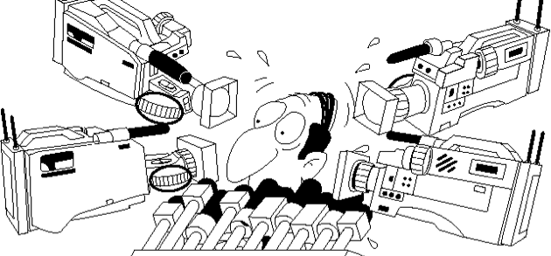
Medyayla İlişkiler

Slide 20
Ne tür krizler medya için haberdir?
Yaşanan olayın coğrafi konumu
Yaşanan olayın maddi boyutu
Olaydaki can kayıpları
Olayda kamuoyunca tanınan kişilerin adlarının geçiyor olması
Toplumu birebir etkileyecek sonuçların olması

Slide 21
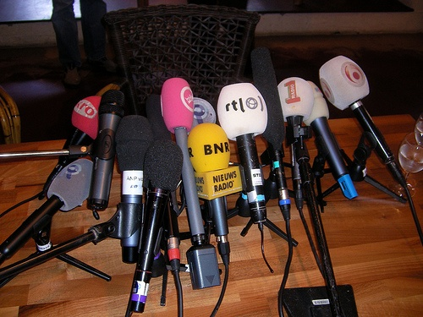
Basın Toplantısı

Slide 22
Basın toplantısı sırasında
Kriz durumuna ilişkin olarak sadece bilinen durumu açıklayın ve kriz durumundan etkilenenlere ilgi gösterdiğinizi belli edin,
Var olan krizi önemsiz gördüğünüz duygusunu yaratmayın,
İyi haberleri değerlendirin,
Spekülasyonlarda bulunmayın,
Tutarlı olun,
Tehlikeyi kabul edin.

Slide 23
Basın toplantısı sırasında karşılaşılabilecek olası sorular nelerdir?
Ne oldu?
Ne zaman oldu?
Nerede oldu?
Neden oldu?
Bu konuya ilişkin olarak ne yaptınız/ne yapacaksınız?
Kimse yaralandı mı ya da hayatını kaybetti mi? Eğer öyleyse adları nedir?

Slide 24
Ne kadar hasar var?
Ne gibi güvenlik önlemleri alındı?
Suçlu kim?
Sorumluluğu kabul ediyor musunuz?
Daha önce böyle bir kriz olmuş muydu?
Tehlike devam ediyor mu?
Daha çok enformasyona ne zaman erişebileceğiz?

Slide 25
Toplantı sırasında
Sakın espri yapmayın,
Dedikoduları dedikoduyu tekrar etmeden çürütün,
Yavaş ve dikkatli konuşun, attığınız adımların dönüşü olmayabilir,
Eğer gazeteciler tarafından sorulmazsa ekstra ayrıntılı bilgi vermeyin,
Mesajınızı vurgulayın;
Hatırlamamız gereken…
Bu soruyu yanıtlayamam ama şunu söyleyebilirim ki…
Tekrar etmek isterim ki…

Slide 26
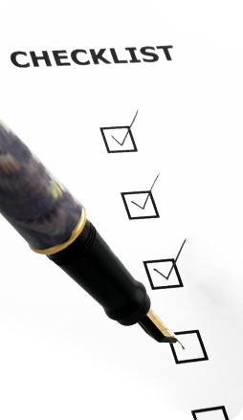
Basın toplantısı kontrol listesi

Slide 27
Toplantıyı zamanlarken
Basın toplantısını yapacağınız zamana karar vermeden önce aynı saatte medyanın gündeminde daha önemli bir olay olup olmadığını kontrol edin,
Diğer kurumların toplantınızdan haberdar olmasını istiyor musunuz buna karar verin ve bu kurumları davet edin,
Basın toplantısı saatinin haber bültenlerine ya da gazete baskılarına yetişecek şekilde ayarlayın,
Zamanınızın sınırlı olduğunu unutmayın ve önceden zamanı nasıl kullanacağınızı planlayın.

Slide 28
Toplantıyı duyururken
Medyayı en sık kullandıkları iletişim aracıyla bilgilendirin.
Onlara tarihi, zamanı ve yeri söyleyin ve gerekliyse ayrıntılı bir tarif ya da kroki verin.
Onlara neden bahsedeceğinize ilişkin özlü bir bilgi verin.
Onları eğer söz konusuysa sınırlamalar konusunda bilgilendirin.

Slide 29
Toplantının lojistiği için
Toplantı için uygun bir mekan hazırlayın. Odanın küçük olmasındansa büyük olması tercih sebebidir.
Mekanın gerekli teknik donanımlara sahip olduğundan emin olun. Teknik altyapıyı toplantıdan bir saat önce ve on beş dakika önce kontrol edin.
Basının mekan içinde nasıl konuşlanacağı konusunda görevli olacak birisini belirleyin.
Eğer gerekliyse basın dosyaları hazırlayın ve sayının yeteri kadar olduğuna emin olun.

Slide 30
Basın toplantısında konuşacak yetkili için
En az on beş dakika önce hazır olmalı,
Elinde takip edeceği bir metin olmalı,
Metniniz okumaya uygun bir fontta yazılmış olmalı ve sayfa düzeni yanlarına notlar almanıza izin vermeli,
Sunum toplantı zamanlamasına uygun olmalı,
Sunumunuz sırasında kullanılacak ekipmanlar uygun olmalı,
Sunum sonrası gazetecilere soru sormaları için vakit ayırılmalı.

Slide 31
Yeni Medya ve Kriz İletişimi
Yeni iletişim teknolojilerinde, özellikle de internet alanında yaşanan gelişmeler günümüzde kriz yönetimi konusu üzerinde kaçınılmaz olarak etkili olmaktadır.
İlk önce gelişen web 1.0 ve sonrasında gelişen web 2.0 kriz yönetiminin yeniden ele alınmasını gerekli hale getirmiştir.

Slide 32
Web 1.0
Kurumsal web siteleri özellikle kriz dönemlerinde kurumun mesajlarının medya tarafından dolayımlanmadan hedef kitlelere ulaşmasını mümkün kıldığı için kriz yönetimi bağlamında oldukça önemlidir.

Slide 33
Kurumun kriz durumları için önceden hazırladığı web sayfası taslakları olması ve kriz ortaya çıktığı anda bu taslakları kullanıma konulması krize hızlı bir şekilde yanıt vermeyi mümkün kılacaktır. Kriz iletişimine ilişkin sayfanın mümkünse ana içerikten ayrı konumlanması ve kriz sayfalarında ana sayfaya link olması tercih edilmelidir.

Slide 34
Web 2.0
Web 2.0 en basit biçimiyle ikinci nesil internet hizmetlerini tanımlar ve internet kullanıcılarının ortaklaşa ve paylaşarak yarattığı bir sistemi sistemi tarif eder.

Slide 35
Web 2.0 kullanıcıların merkezi sitelerle etkileşimde bulunabildikleri ve onlara bilgi sağlayabildikleri, bu bilginin bir araya getirilerek başkalarının da kullanımına sunulduğunu görebildikleri iki yönlü bir işbirliğidir. Bu yeni gelişen alanın bileşenlerinden birisi de sosyal medyadır.
.

Slide 36
Sağladığı dinamik ortamla, sosyal medya tüm kamu kategorilerini daha güçlendirmiş ve tüm kurumların çalışanları, vatandaşları ve medya gibi kamu kategorileriyle olan iletişimlerini dönüştürmüştür

Slide 37
Çevirimiçi kullanıcıların neredeyse milyarlarla ifade edildiği günümüzde sosyal medya ortamı aynı zamanda işletmeler için kriz durumlarının ortaya çıkmasına neden olabilir. İşletmeler üzerinde etkili olabilecek krizler sosyal medya üzerinden iki şekilde ortaya çıkabilir:
• Kullanıcılar tarafından çevirimiçi olarak üretilen çeşitli içerikler, çevirim içi olarak paylaşılabilirler (Örneğin şirketinize ilişkin kasıtlı ve anonim elektronik postalar dolaşıma sokulabilir.)
• Kullanıcılar tarafından çevirimdışı olarak üretilen çeşitli içerikler çevirimiçi olarak paylaşılabilir (Örneğin şirketinize ilişkin çalışanların çektiği görüntüler video paylaşım sitelerine yüklenebilir.)

Slide 38
Kriz öncesi, sosyal medya yaklaşmakta olan bir krizin belirtilerini önceden fark etmek için takip edilmelidir. Ilgili bloglar, mikrobloglar, sosyal ağlar ve benzerleri kriz yönetimi bağlamında mutlaka sürekli takip edilmelidir.

Slide 39
Kriz sırasında sosyal medyanın kullanımında temelde izlenmesi gereken üç kural vardır:
• Hazır bulun.
• Hareketin olduğu yerde hazır bulun.
• Hareketin olduğu yerde krizden önce hazır bulun.

Slide 40
Kriz Sonrası Takip
Vaadettiğiniz materyalleri göndererek basınla etkileşiminizi sonlandırın,
Kriz sonrasında ekstra özen gösterenlere teşekkür notları gönderin,
Krizden etkilenenlerle ilgilenildiğine ve ihtiyaçlarının giderildiğine emin olun,
Kriz tamamıyla unutulana kadar uyanık olun.

